Slide 1

Εγώ και ο κόσμος
Χώρες, γλώσσες και ορόσημα

Slide 2
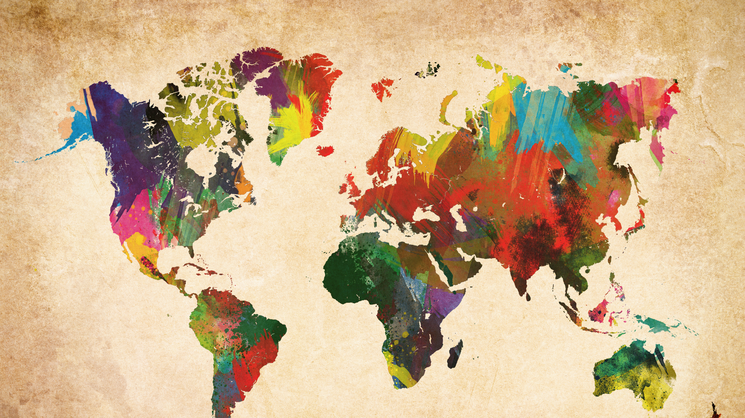

Slide 3
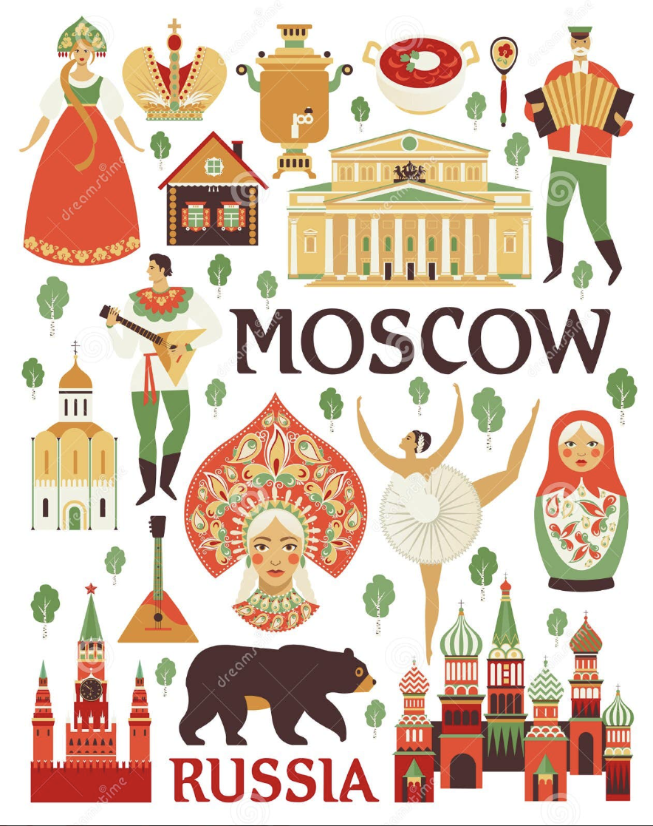
Οι μεγαλύτερες χώρες
Ρωσία

Slide 4
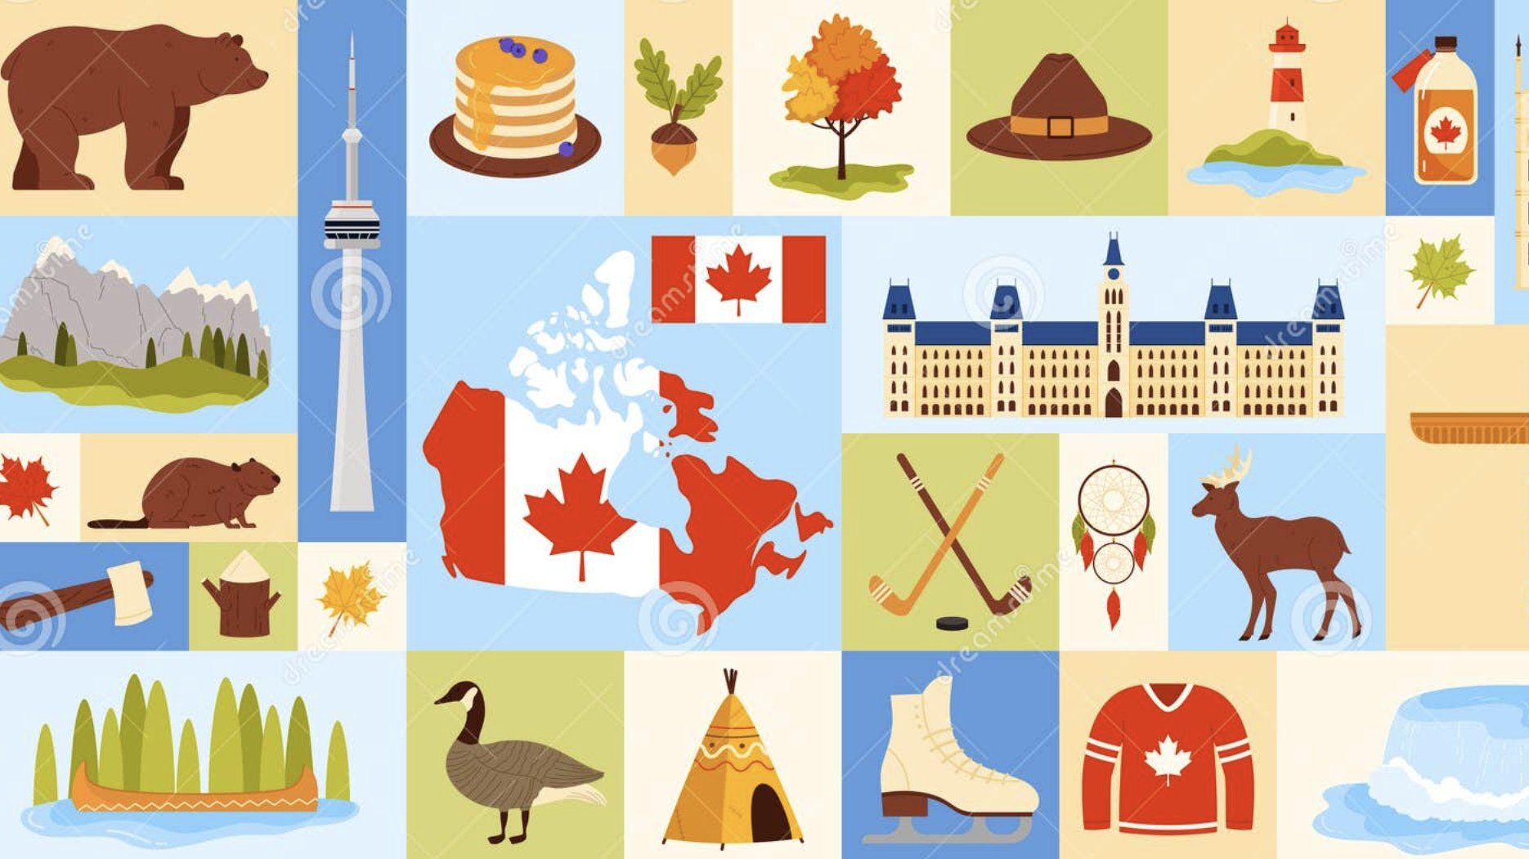
Οι μεγαλύτερες χώρες
Καναδά

Slide 5
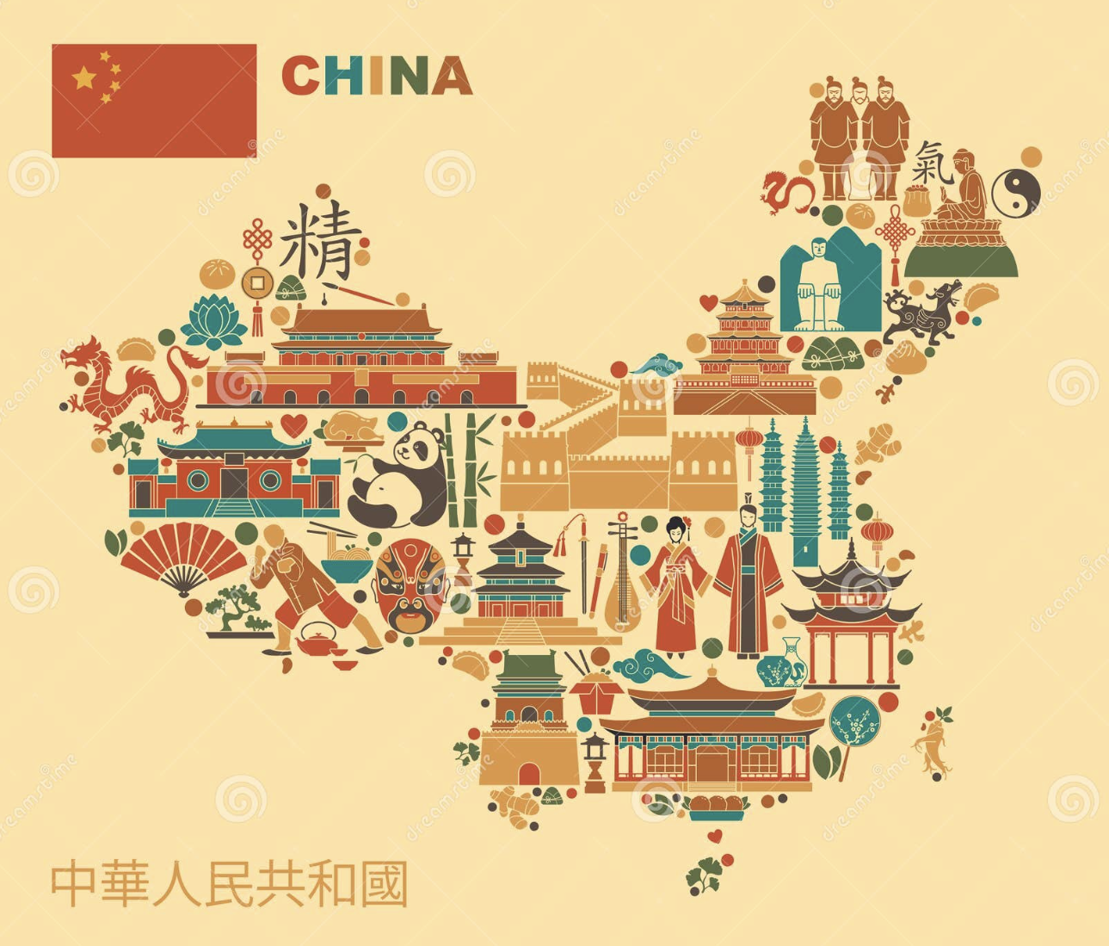
Οι μεγαλύτερες χώρες
Κίνα

Slide 6
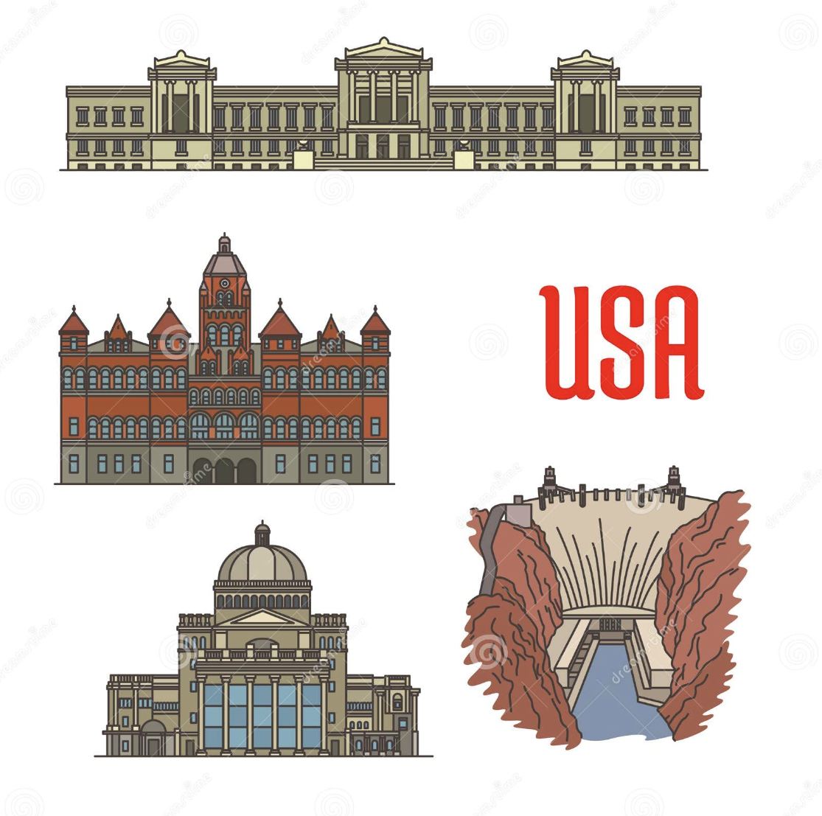
Οι μεγαλύτερες χώρες
ΗΠΑ

Slide 7
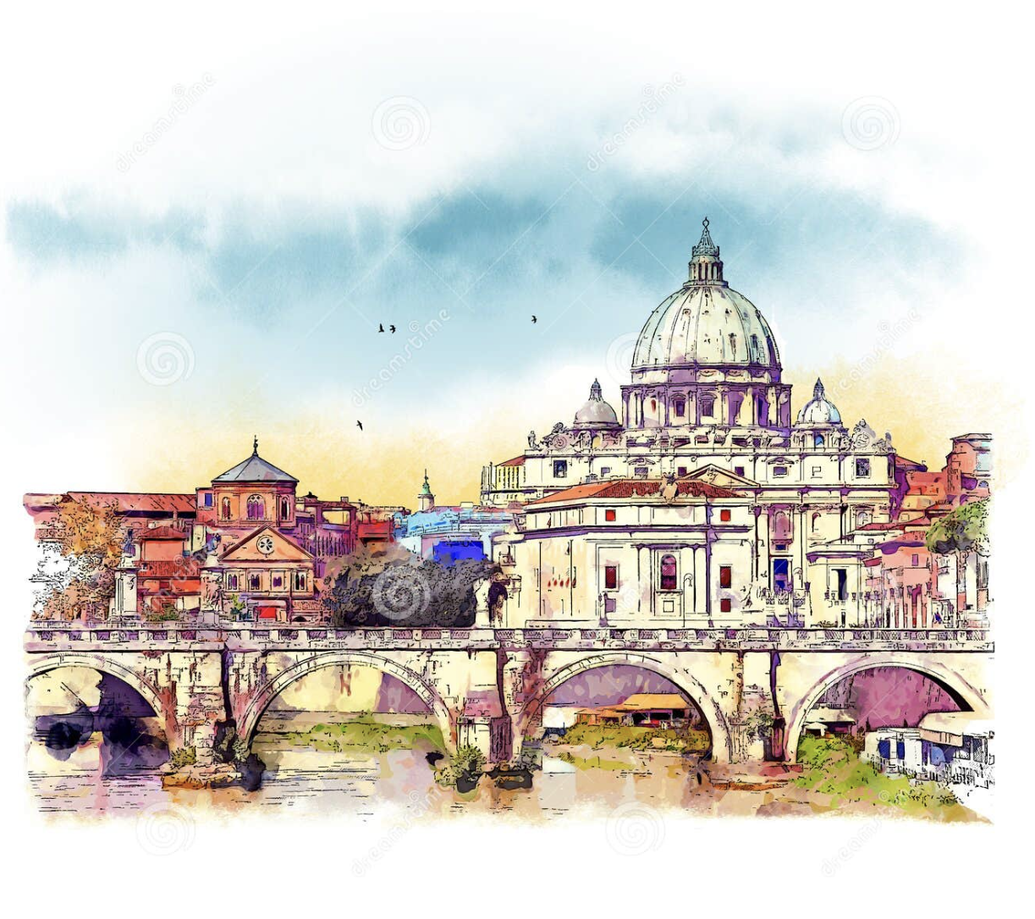
Οι μικρότερες χώρες, η πόλη του Βατικανού

Slide 8
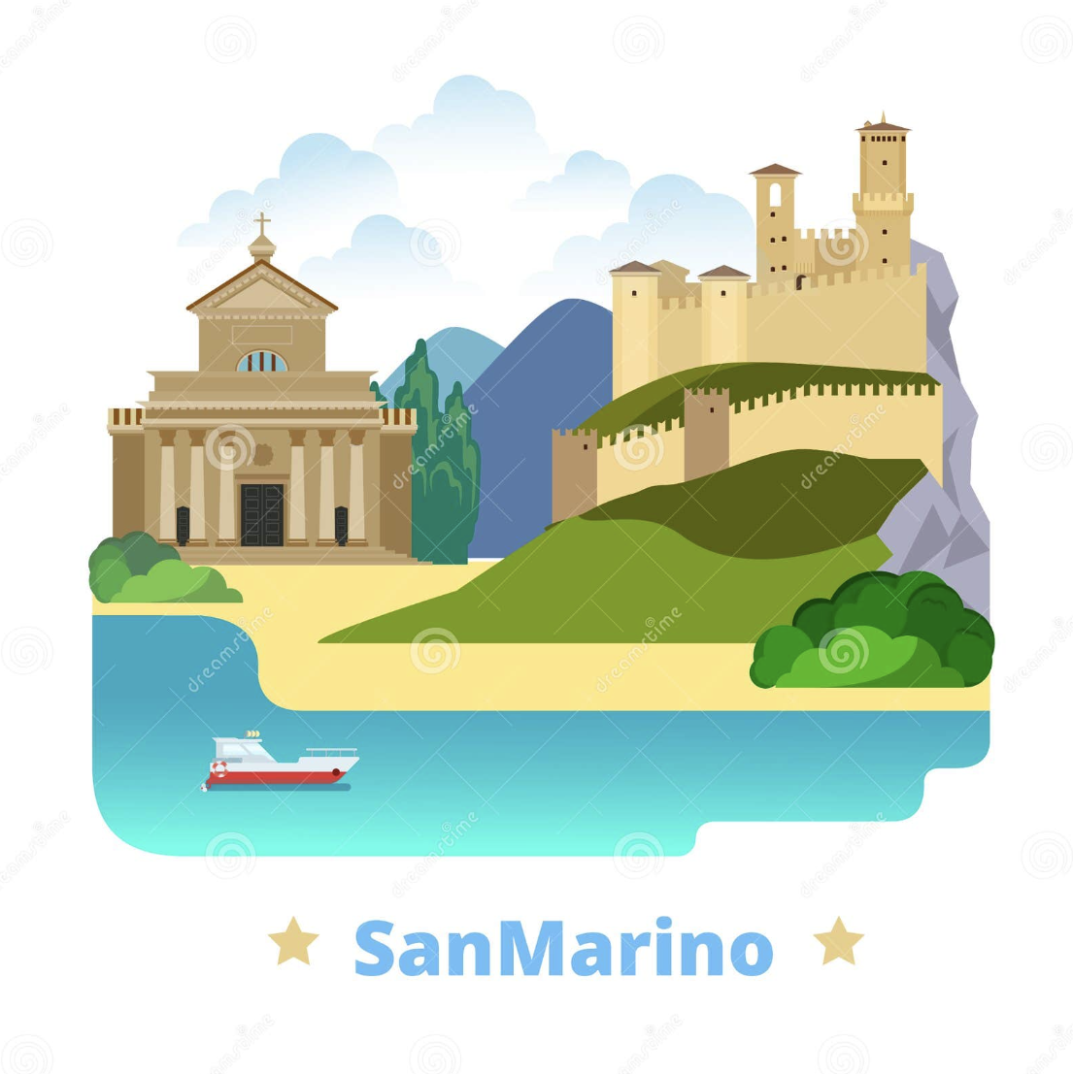
Οι μικρότερες χώρες
Σαν Μαρίνο

Slide 9
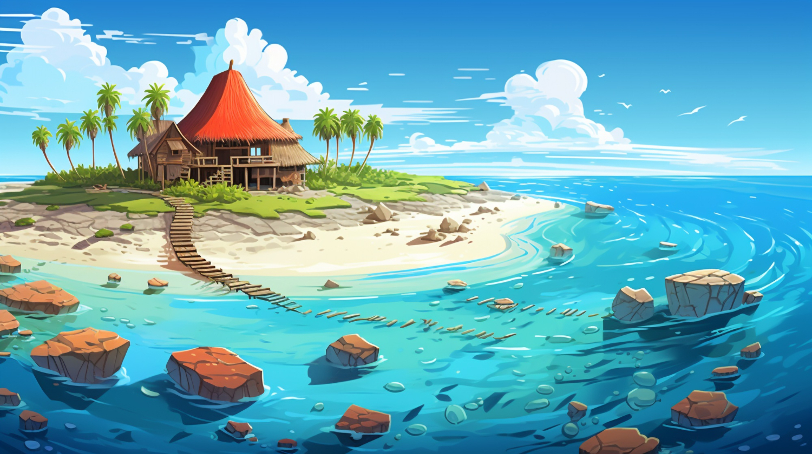
Οι μικρότερες χώρες
Νήσοι Μάρσαλ

Slide 10
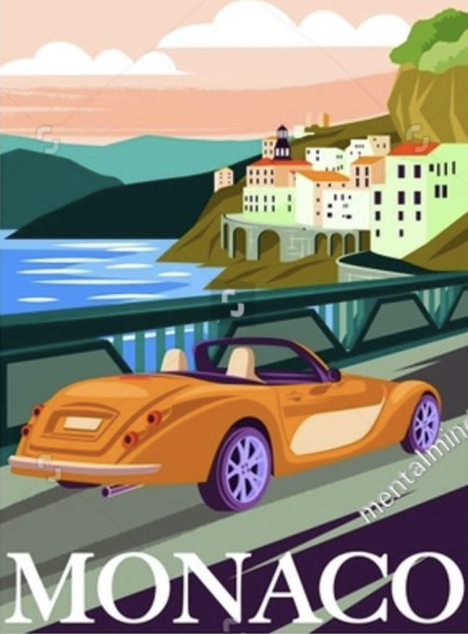
Οι μικρότερες χώρες
Μονακό

Slide 11
Πηγές φωτογραφιών
https://www.dreamstime.com/russia-icons-set-vector-collection-russian-culture-nature-images-including-st-basil-s-cathedral-doll-balalaika-borscht-image117802098
https://www.dreamstime.com/map-china-traditional-cultural-symbols-vector-illustration-colorful-filled-architecture-heritage-famous-icons-like-image388822045
https://www.dreamstime.com/cultural-symbols-canada-concept-vector-illustration-showcasing-key-canadian-elements-such-as-national-landmarks-animals-image364883618
https://www.dreamstime.com/illustration/usa-cultural-photo.html
https://www.dreamstime.com/vatican-city-state-was-founded-following-signing-lateran-pacts-holy-see-italy-february-th-were-image140312222
https://www.dreamstime.com/stock-illustration-san-marino-country-design-template-flat-cartoon-st-magnet-style-historic-sight-showplace-web-site-vector-illustration-world-image73370417
https://www.freepik.com/search?format=search&last_filter=query&last_value=Marshall+Islands+cartoon+&query=Marshall+Islands+cartoon+
https://www.shutterstock.com/image-vector/set-travel-destination-posters-landscapes-monaco-2417091933

